Slide 1
Curso de Java Básico

Slide 2
UML
UML es un Lenguaje de Modelado Unificado basado en una notación gráfica que permite: especificar, construir, visualizar y documentar los objetos que forman un sistema software orientado a objetos.
UML una notación, es decir, reglas y recomendaciones para representar modelos, no es un proceso de desarrollo, entendido como el conjunto de pasos sistemáticos a seguir para desarrollar software. UML permite documentar y especificar los elementos creados mediante un lenguaje común describiendo modelos.
UML maneja un vocabulario que abarca tres clases de bloques: elementos, relaciones y diagramas.
Los elementos son abstracciones que representan las entidades principales en un modelo
las relaciones son mecanismos para enlazar los elementos.
los diagramas permiten manejar diferentes visualizaciones de conjuntos de elementos conectados entre sí.
Lumina Americas S.A.

Slide 3


UML
Los elementos estructurales representan la parte estática del modelo e identifican las partes que lo forman.
UML contempla siete tipos de elementos estructurales: clases, interfaces, colaboraciones, casos de uso, clases activas, componentes y nodos.
Las clases describen un conjunto de objetos que comparten los mismos atributos, operaciones, relaciones y semántica. En la representación de clases y objetos distinguiremos uno de otro subrayando el nombre del objeto, a diferencia de la clase cuyo nombre irá sin subrayar.
Una interface es una colección de operaciones que especifica un servicio de una clase o componente, describiendo el comportamiento visible, parcial o total, de un elemento.
Lumina Americas S.A.

Slide 4
UML
Un diagrama es la representación gráfica de un conjunto de elementos conectados entre sí. De los elementos vistos, un mismo elemento puede aparecer en uno, varios o ningún diagrama. UML incluye nueve tipos de diagramas que son:
Diagrama de Casos de Uso: modela la funcionalidad del sistema. agrupándola en descripciones de acciones ejecutadas por un sistema para obtener un resultado.
Diagrama de Clases: muestra las clases que componen el sistema y cómo se relacionan entre sí.
Diagrama de Objetos: muestra una serie de objetos y sus relaciones.
Diagrama de Secuencia: Describe la interacción entre los objetos por medio de los mensajes que intercambian a lo largo del tiempo entre sí.
Diagrama de Colaboración: Muestra la interacción entre los objetos resaltando la organización estructural de los objetos.
Diagrama de Estados: modela el comportamiento de acuerdo con eventos.
Diagrama de Actividades: simplifica el Diagrama de Estados modelando el comportamiento mediante flujos de actividades.
Diagrama de Componentes: muestra la organización y las dependencias entre un conjunto de componentes.
Diagrama de Despliegue: muestra los dispositivos que se encuentran en un sistema y su distribución en el mismo.
Lumina Americas S.A.

Slide 5


Relaciones en UML
La generalización es una relación de especialización/generalización en la cual los objetos de un elemento especializado (hijos) son consistentes con los objetos de un elemento generalizable (el padre). Modeliza el comportamiento de la herencia.
Una realización es una relación semántica entre clasificadores, en donde un clasificador especifica un contrato que otro clasificador garantiza llevar a cabo. Básicamente modeliza el comportamiento existente entre el interfaz y la clase que implementa el interfaz.
Lumina Americas S.A.

Slide 6
Packages
Un package es una agrupación de clases. Para que una clase pase a formar parte
de un package llamado pkgName, hay que introducir en ella la sentencia:
package pkgName;
que debe ser la primera sentencia del fichero sin contar comentarios y líneas en blanco.
Los nombres de los packages se suelen escribir con minúsculas, para distinguirlos de las
clases, que empiezan por mayúscula. El nombre de un package puede constar de varios nombres unidos por puntos (los propios packages de Java siguen esta norma, como por ejemplo java.awt.event).
Todas las clases que forman parte de un package deben estar en el mismo directorio. Los
nombres compuestos de los packages están relacionados con la jerarquía de directorios en que se guardan las clases. Las clases de un package se almacenan en un directorio con el mismo nombre largo (path) que el package. Por ejemplo, la clase, ejemplos.test.objetos.Persona.class
debería estar en el directorio, CLASSPATH\ejemplos\test\objetos\Persona.class
Los packages se utilizan con las finalidades siguientes:
Para agrupar clases relacionadas.
Para evitar conflictos de nombres de clases
Para ayudar en el control de la accesibilidad de clases y miembros.
Lumina Americas S.A.

Slide 7

Packages
Con la sentencia import packname; se puede evitar tener que utilizar nombres muy largos, al mismo tiempo que se evitan los conflictos entre nombres.
El importar un package no hace que se carguen todas las clases del package: sólo se cargarán las clases public que se vayan a utilizar. Al importar un package no se importan los sub-packages.
Éstos deben ser importados explícitamente, pues en realidad son packages distintos. Por ejemplo, al importar java.awt no se importa java.awt.event.
Es posible guardar en jerarquías de directorios diferentes los ficheros *.class y *.java, con
objeto por ejemplo de no mostrar la situación del código fuente. Los packages hacen referencia a los ficheros compilados *.class.
Lumina Americas S.A.

Slide 8
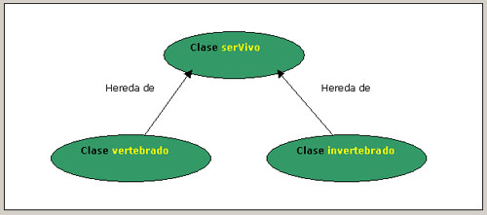
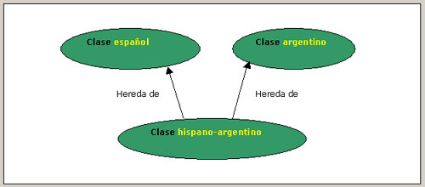
Herencia
La herencia es la transmisión del código entre unas clases y otras. Para soportar un mecanismo de herencia tenemos dos clases: la clase padre y la/s clase/s hija/s. La clase padre es la que transmite su código a las clases hijas. Se declara la herencia con la palabra "extends“.
Gracias a la herencia se pueden establecer jerarquías entre clases. Establecer una jerarquía es un proceso subjetivo, que depende del programador y de los matices de apreciación de cada uno.
Existen 2 tipos de herencia: La herencia simple y la herencia múltiple. En la herencia simple una clase sólo puede tener una clase padre, en la herencia múltiple, una clase puede tener más de una clase padre. Por ejemplo:
SIMPLE MULTIPLE
Lumina Americas S.A.

Slide 9

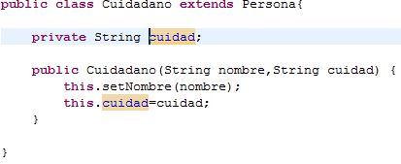
Herencia
Cuando una clase deriva de otra, hereda todas sus variables y métodos. Estas funciones y variables miembro pueden ser redefinidas (overridden) en la clase derivada, que puede también definir o añadir nuevas variables y métodos. En cierta forma es como si la sub-clase (la clase derivada) “contuviera” un objeto de la super-clase; en realidad lo “amplía” con nuevas variables y métodos.
Java permite múltiples niveles de herencia, pero no permite que una clase derive de varias (no es posible la herencia múltiple). Se pueden crear tantas clases derivadas de una misma clase como se quiera.
Todas las clases de Java creadas tienen una super-clase. Cuando no se indica explícitamente una super-clase con la palabra extends, la clase deriva de java.lang.Object que es la clase raíz de toda la jerarquía de clases de Java. Como consecuencia, todas las clases tienen algunos métodos que han heredado de Object.
Lumina Americas S.A.

Slide 10
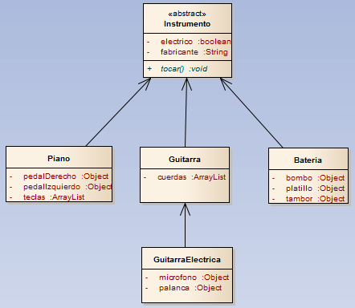
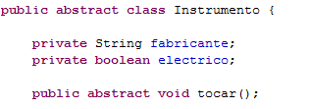
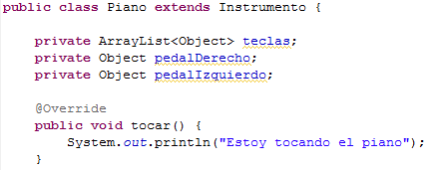
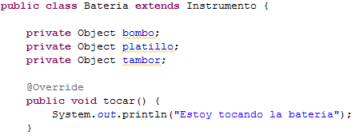
Clase Abstracta
Al construir una jerarquía de herencia puede darse el caso de que ciertas operaciones de la clase padre no pueden ser completadas por diferentes motivos, o que dichas operaciones se hagan de una forma diferente en cada clase hija. Por ejemplo, en una clase Instrumento existirá un método Tocar, pero ese método será diferente en una clase hija batería (se toca con platillos), y en una clase hija guitarra, ya la guitarra se toca con las cuerdas, Por lo tanto, una clase será abstracta si tiene algún método diferido, es decir, declarado pero no definido. No podrá instanciarse ningún objeto de una clase abstracta.
Lumina Americas S.A.

Slide 11
Interfaces
El concepto de Interface lleva un paso más adelante la idea de las clases abstractas.
En Java una interface es una clase abstracta pura, es decir una clase donde todos los métodos son abstractos (no se implementa ninguno).
Permite al diseñador de clases establecer la forma de una clase (nombres de métodos, listas de argumentos y tipos de retorno, pero no bloques de código).
Una interface puede también contener datos miembro, pero estos son siempre static y final.
Una interface sirve para establecer un 'protocolo' entre clases.
Para crear una interface, se utiliza la palabra clave interface en lugar de class. La interface puede definirse public o sin modificador de acceso, y tiene el mismo significado que para las clases. Todos los métodos que declara una interface son siempre public.
Para indicar que una clase implementa los métodos de una interface se utiliza la palabra clave implements. El compilador se encargará de verificar que la clase efectivamente declare e implemente todos los métodos de la interface. Una clase puede implementar más de una interface.
interface nombre_interface {
tipo_retorno nombre_metodo ( lista_argumentos ) ;
}
class clase implements nombre_interface {
tipo_retorno nombre_metodo ( lista_argumentos ) ;
}
Lumina Americas S.A.

Slide 12
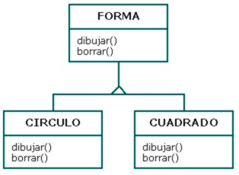
Polimorfismo
Esta característica permite definir distintos comportamientos para un método dependiendo de la clase sobre la que se realice la implementación. En todo momento tenemos un único medio de acceso, sin embargo se podrá acceder a métodos distintos.
La clase forma define los métodos dibujar y borrar. En la definición de estos métodos se implementará el código común a todos los objetos de la clase. Sin embargo cuando definamos las clases hijas, círculo y cuadrado, será necesario modificar estos métodos para adaptarlos a las nuevas subclases. El método de la clase padre implementa aquellas acciones comunes. Las clases hijas añaden las operaciones particulares que necesiten. Cuando utilicemos los métodos de la clase forma no tendremos que hacer distinción entre cuadrados y círculos.
Lumina Americas S.A.

